Slide 1

Nayarit
Ficha Estatal
Mayo 2026

Slide 2
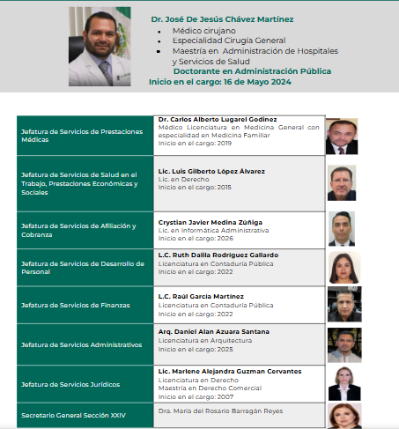
NAYARIT

Slide 3







NAYARIT
IMSS atiende 59% de la población (incluye COPLAMAR)
641,294 48%
Otros 4,756 0.36%
Población estatal 1,338,499
147,400 11%
297,935 22%
247,114 18%
Fuente: CONAPO, proyección a enero de 2026.
Categoría | 2018 | 2026 | Variación
PDA¹ | 512,403 | 644,981 | 26%
Titulares | 270,990 | 363,035 | 34%
Puestos de trabajo | 138,808 | 185,033 | 33%
Pensionados | 42,159 | 58,816 | 40%
Conservación de derechos | 6,266 | 10,303 | 64%
Sin empleo asociado | 83,757 | 88,647 | 6%
Estudiantes | 80,193 | 86,442 | 8%
Seguro de Salud de Familia² | 2,713 | 364 | -87%
Continuación voluntaria | 851 | 1,841 | 116%
Familiares | 241,413 | 281,946 | 17%
Esposa(o)/concubina(rio) | 83,630 | 99,396 | 19%
Hijas e hijos | 118,331 | 116,450 | -2%
Madres y padres | 39,452 | 66,100 | 68%
abril |  | Variación
2025 | 2026
734 | 754 | 2%
Personas Trabajadoras Independientes
abril |  | Variación
2025 | 2026
8,041 | 9,300 | 16%
Fuente: Dirección de Incorporación y Recaudación. Corte abril de 2026.
¹ Se refiere a personas derechohabientes (titulares y familiares) adscritas a UMF.
² La afiliación al Seguro de Salud de Familia disminuye en virtud del incremento en los nuevos esquemas de aseguramiento.

Slide 4
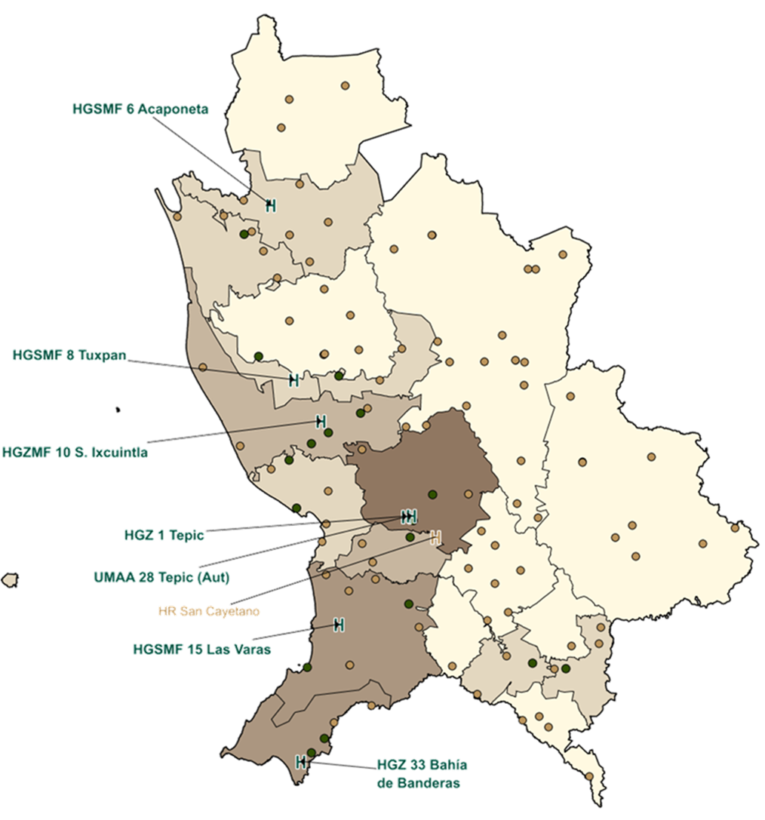
NAYARIT
Infraestructura médica IMSS e IMSS Coplamar
2o Nivel | Unidades
UMAA (aut) | 1
HR | 1
HGZ | 3
HGS | 3
Total | 8
Nivel | IMSS Ordinario
 | Unidades | Consultorios de MF | Camas | Camas no censables
Primer | 21 1 | 72 | 0 | 42
Segundo | 7 | 14 | 433 | 290
Total | 28 | 86 | 433 | 332
IMSS-COPLAMAR
Nivel | Unidades | Consultorios de MF | Camas
Primer | 82 | 82 | 0
Segundo | 1 | 4 | 30
Total | 83 | 86 | 30
¹ Incluye 21 UMF y no incluye 10 Unidades Auxiliares de Medicina Familiar.
Corte de información: marzo de 2026

Slide 5
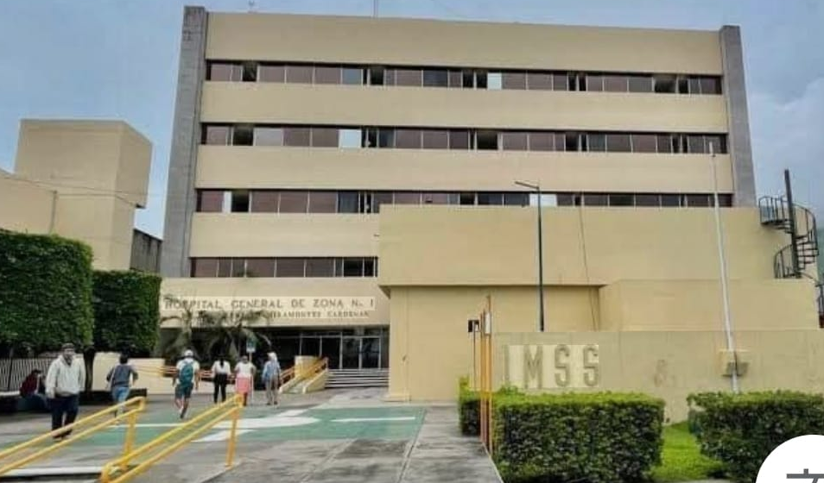

NAYARIT
Capacidad médica instalada
Primer hospital en la entidad: Hospital General de Zona No. 1, Tepic
La presencia del IMSS inició en 1958, cuando comenzaron a otorgarse servicios médicos mediante subrogación en el ala poniente del Hospital Central de la Secretaría de Salud en Tepic.
En 1966, el Instituto inauguró su primera clínica-hospital propia en Tepic, la Clínica Hospital T-2 No. 34 ahora HGZ 1 Tepic, con 31 camas, servicios de urgencias, hospitalización, rayos X, laboratorio y medicina preventiva.
En 1972, el IMSS amplió su cobertura en el estado al incorporar atención para ejidatarios, comuneros y trabajadores tabacaleros, mediante pequeñas unidades médicas con consultorios como parte del Plan Tabacalero del IMSS.
Unidad | Inicio de operaciones | Camas | Camas no censables | Camas de cuidados intensivos | Salas Quirúrgicas¹ | Consultorios de especialidades
HGSMF 8 Tuxpan | Junio de 1966 | 14 | 12 | 0 | 1 | 3
HGZMF 10 S. Ixcuintla | Abril de 1974 | 50 | 21 | 0 | 2 | 12
HGSMF 6 Acaponeta | Abril de 1974 | 12 | 7 | 0 | 1 | 2
HGSMF 15 Las Varas | Abril de 1974 | 7 | 6 | 0 | 1 | 2
HGZ 1 Tepic | Octubre de 1976 | 195 | 118 | 9 | 4 | 34
UMAA 28 Tepic (Aut) | Mayo de 2010 | 0 | 14 | 0 | 3 | 8
HGZ 33 Bahía de Banderas | Mayo de 2020 | 155 | 112 | 12 | 6 | 43
Subtotal |  | 433 | 290 | 21 | 18 | 104
¹Incluye salas de quirófano, salas híbridas y salas mixtas, no considera salas de tococirugía y expulsión. Fuente: Cédula de actualización de variables seleccionados del IFU enviados por el OOAD. Las consultas de medicina familiar incluyen los hospitales con UMF. Corte de Información: marzo de 2026

Slide 6
NAYARIT
Capacidad médica instalada
IMSS-Coplamar | Inicio de operaciones | Camas | Camas no censables | Camas de cuidados intensivos | Salas Quirúrgicas¹ | Consultorios de especialidades
HR San Cayetano | Diciembre de 1981 | 30 | 6 | 0 | 1 | 6
Subtotal |  | 30 | 6 | 0 | 1 | 6
Total |  | 463 | 296 | 21 | 19 | 110
¹Incluye salas de quirófano, salas híbridas y salas mixtas, no considera salas de tococirugía y expulsión. Fuente: Cédula de actualización de variables seleccionados del IFU enviados por el OOAD. Las consultas de medicina familiar incluyen los hospitales con UMF. Corte de Información: marzo de 2026

Slide 7
NAYARIT
Equipo relevante
Unidad | Aparatos de Tomografía | Equipos de Resonancia Magnética | Mastógrafo | Arcos en C | Máquinas de Hemodiálisis | Sala de Hemodinamia
HGZMF 10 S. Ixcuintla | 0 | 0 | 0 | 0 | 0 | 0
UMAA 28 Tepic (Aut) | 0 | 0 | 0 | 1 | 12 | 0
HGSMF 15 Las Varas | 0 | 0 | 0 | 0 | 0 | 0
HGZ 33 Bahía de Banderas | 0 | 0 | 0 | 0 | 0 | 0
HGZ 1 Tepic | 1 | 0 | 1 | 0 | 19 | 1
HGSMF 6 Acaponeta | 0 | 0 | 0 | 0 | 0 | 0
HGSMF 8 Tuxpan | 0 | 0 | 0 | 0 | 0 | 0
Total | 1 | 0 | 1 | 1 | 31 | 1
Proyectos de implementación/sustitución 2019-2025. Compra 2025-2026. Fuente: Cédula de actualización de variables seleccionadas del IFU. Corte de información: marzo de 2026

Slide 8

NAYARIT
Resumen 2026
Indicador | 2025 | Incremento 2024 vs 2025 | Avance 2026 | Meta 2026 | % avance anual
Consultas de Medicina Familiar¹ | 1,124,203 | 83,212 | 377,586 | 1,134,800 | 33.3%
Consultas de Especialidad | 369,090 | 87,690 | 142,666 | 482,895 | 29.5%
Cirugías | 21,624 | 2,221 | 7,320 | 28,481 | 25.7%
Resultados 2025
+2,221
Cirugías
+87,690
Consultas Especialidad
+83,212
Consultas Medicina Familiar
Corte de información: semana 18, 26 abril 2026 ¹Las consultas de medicina familiar incluyen los hospitales con UMF.

Slide 9
NAYARIT
21 Unidades de Medicina Familiar
14 UMF de lunes a viernes
Productividad de consultas de medicina familiar 2025-2026
Unidad | Consultas 2025 | Incremento 2025 vs 2024 | Avance 2026 | Meta 2026 | % avance anual
UMF 3 Cora | 6,758 | 163 | 2,194 | 8,000 | 27.4%
UMF 2 Fco. Madero | 25,305 | 2,563 | 8,887 | 26,000 | 34.2%
UMF 7 Tecuala | 17,974 | 1,007 | 5,708 | 19,000 | 30.0%
UMF 9 Ruiz | 11,757 | -94 | 3,844 | 13,000 | 29.6%
UMF 11 Yago | 6,439 | -25 | 2,104 | 8,000 | 26.3%
UMF 13 San Blas | 14,012 | 893 | 4,949 | 14,000 | 35.4%
UMF 14 Compostela | 22,559 | 1,978 | 7,404 | 25,056 | 29.5%
UMF 12 Aután | 7,527 | 620 | 2,488 | 9,000 | 27.6%
UMF 4 Villa Hidalgo | 13,600 | 1,080 | 4,396 | 14,000 | 31.4%
UMF 18 Ixtlán Río | 23,332 | 2,484 | 8,154 | 25,056 | 32.5%
UMF 17 Ahuacatlán | 20,423 | 2,992 | 6,784 | 25,056 | 27.1%
UMF 20 Tepic | 11,305 | 652 | 3,998 | 12,000 | 33.3%
UMF 22 San Juan Abajo | 12,010 | -1,159 | 3,765 | 13,000 | 29.0%
UMF 21 Pimientillo | 5,392 | 1,127 | 1,937 | 7,000 | 27.7%
Total | 198,393 | 14,281 | 66,612 | 218,168 | 30.5%
218,168 Meta 2026
30.5%
Avance
No incluye Unidades Auxiliares de Medicina Familiar Corte de información: Semana 18, 26 abril 2026 Las consultas de medicina familiar incluyen los hospitales con UMF.

Slide 10
NAYARIT
21 Unidades de Medicina Familiar
7 Unidades Médicas de tiempo completo (21 consultorios)
Productividad de consultas de medicina familiar 2025-2026
Unidad | 2025 | Incremento 2024 vs 2025 | Avance 2026 | Meta 2026 | % avance anual
UMF 16 La Peñita | 20,822 | 4,683 | 8,412 | 25,056 | 33.6%
UMF 27 San José del Valle | 84,885 | 5,556 | 29,850 | 83,000 | 36.0%
UMF 5 Tepic | 112,334 | 11,347 | 37,296 | 109,000 | 34.2%
UMF 24 Tepic | 259,599 | 7,805 | 84,469 | 252,000 | 33.5%
UMF 25 Tepic | 137,205 | 8,567 | 45,853 | 133,000 | 34.5%
UMF 19 Mezcales | 78,358 | 8,103 | 26,512 | 76,000 | 34.9%
UMF 26 Xalisco | 55,341 | 9,148 | 18,951 | 54,000 | 35.1%
Total | 748,544 | 55,209 | 251,343 | 732,056 | 34.3%
Proyectos 2026
4 Nuevas UMTC con 5 consultorios
de las consultas en 2025 fueron en fin de semana (114,577 consultas)
14%
UMF 9 Ruiz UMF 13 San Blas HGSMF 6 Acaponeta HGSMF 15 Las Varas
Incremento de 15 consultorios en
UMF 5 Tepic UMF 27 San José del Valle UMF 26 Xalisco UMF 24 Tepic UMF 19 Mezcales HGZMF 10 S. Ixcuintla
No incluye Unidades Auxiliares de Medicina Familiar, ni hospitales que den servicio de medicina familiar Corte de información: Semana 18, 26 abril 2026 Las consultas de medicina familiar incluyen los hospitales con UMF No se incluye la productividad de Medicina Familiar de Hospitales, sólo contempla Unidades de primer nivel.

Slide 11
NAYARIT
Consultas de especialidad 2026
Productividad de consultas de especialidad 2025-2026
Unidad | 2025 | Incremento 2025 vs 2024 | Avance 2026 | Meta 2026 | % Cumplimiento de la meta
HGZ 1 Tepic | 170,785 | 34,700 | 60,427 | 170,820 | 35.4%
UMAA 28 Tepic (Aut) | 27,074 | 10,055 | 11,902 | 35,040 | 34.0%
HGZMF 10 S. Ixcuintla | 32,786 | 4,424 | 15,655 | 49,640 | 31.5%
HGZ 33 Bahía de Banderas | 120,529 | 36,410 | 48,041 | 192,355 | 25.0%
HGSMF 6 Acaponeta | 7,259 | 1,425 | 2,658 | 11,680 | 22.8%
HGSMF 15 Las Varas | 6,624 | 1,485 | 2,259 | 11,680 | 19.3%
HGSMF 8 Tuxpan | 4,033 | -809 | 1,724 | 11,680 | 14.8%
Total | 369,090 | 87,690 | 142,666 | 482,895 | 29.5%
482,895 Meta 2026
29.5%
Avance
Avance alcanzado respecto a la meta anual establecida. Corte de información: Semana: 18, 26 abril 2026 No se contempla la productividad de UMF y/o UMAA, exclusivamente segundo nivel de atención

Slide 12
NAYARIT
Cirugías 2026
Unidad | 2025 | Incremento 2025 vs 2024 | Avance 2026 | Meta 2026 | % Cumplimiento de la meta
HGZMF 10 S. Ixcuintla | 1,827 | 313 | 942 | 2,718 | 34.7%
UMAA 28 Tepic (Aut) | 4,131 | 720 | 1,514 | 5,481 | 27.6%
HGZ 1 Tepic | 7,142 | 529 | 2,375 | 9,149 | 26.0%
HGZ 33 Bahía de Banderas | 7,554 | 349 | 2,196 | 8,784 | 25.0%
HGSMF 8 Tuxpan | 341 | 149 | 123 | 783 | 15.7%
HGSMF 6 Acaponeta | 374 | 114 | 86 | 783 | 11.0%
HGSMF 15 Las Varas | 255 | 47 | 84 | 783 | 10.7%
Total | 21,624 | 2,221 | 7,320 | 28,481 | 25.7%
28,481 Meta 2026
25.7%
Avance
Avance alcanzado respecto a la meta anual establecida. Corte de información: Semana: 18, 26 abril 2026 Puede existir diferencias en metas por la metodología de cálculo por los tipos de quirófanos considerados No se contempla la productividad de UMF y/o UMAA, exclusivamente segundo nivel de atención.

Slide 13
NAYARIT
154 total especialistas contratados en el draft 2026
71 en Hospitales, 3 en sede, 33 en UMF y 47 sustitutos
71 en Hospitales
Unidad | Especialidad | No.
Hospital General de Subzona C/MF 15 | Anestesiología | 1
 | Medicina Familiar | 1
 | Pediatría | 1
 | Total | 3
Unidad | Especialidad | No.
Hospital General de Subzona C/MF 6 | Medicina Familiar | 3
 | Total | 3
Unidad | Especialidad | No.
Hospital General de Subzona C/MF 8 | Medicina Familiar | 1
 | Medicina Interna | 1
 | Medicina de Urgencias | 1
 | Pediatría | 1
 | Total | 4
Unidad | Especialidad | No.
Hospital General de Zona 1 | Anestesiología | 1
 | Cirugía Oncológica | 1
 | Dermatología | 1
 | Ginecología y Obstetricia | 2
 | Hematología Pediátrica | 1
 | Medicina del Trabajo y Ambiental | 2
 | Oftalmología | 1
 | Oncología Pediátrica | 1
 | Pediatría | 2
 | Psiquiatría | 1
 | Total | 13

Slide 14
NAYARIT
NAYARIT
154 total especialistas contratados en el draft 2026
71 en Hospitales (Cont.)
Unidad | Especialidad | No.
Hospital General de Zona 33 | Anatomía Patológica | 1
 | Anestesiología | 1
 | Cirugía General | 3
 | Endocrinología | 1
 | Ginecología y Obstetricia | 1
 | Medicina Interna | 2
 | Medicina de Urgencias | 3
 | Medicina del Enfermo en Estado Crítico | 1
 | Oftalmología | 2
 | Pediatría | 3
 | Urología | 1
 | Total | 19
Unidad | Especialidad | No.
Hospital General de Zona C/MF 10 | Medicina Familiar | 1
 | Medicina Interna | 1
 | Oftalmología | 1
 | Total | 3
Unidad | Especialidad | No.
Hospital Rural San Cayetano | Anestesiología | 3
 | Cirugía General | 3
 | Ginecología y Obstetricia | 3
 | Medicina Familiar | 8
 | Medicina Interna | 2
 | Medicina de Urgencias | 1
 | Pediatría | 2
 | Traumatología y Ortopedia | 3
 | Total | 25
Unidad | Especialidad | No.
UMAA 1 | Oncología Médica | 1
 | Total | 1

Slide 15
NAYARIT
154 total especialistas contratados en el draft 2026
3 Sede delegacional
Unidad | Especialidad | No.
Sede Delegación | Medicina de Urgencias | 3
 | Total | 3
33 en Unidades de Medicina Familiar
Unidad | Especialidad | No.
Unidad de Medicina Familiar 11 | Medicina de Urgencias | 1
 | Total | 1
Unidad | Especialidad | No.
Unidad de Medicina Familiar 12 | Medicina de Urgencias | 1
 | Total | 1
Unidad | Especialidad | No.
Unidad de Medicina Familiar 13 | Medicina de Urgencias | 1
 | Total | 1
Unidad | Especialidad | No.
Unidad de Medicina Familiar 16 | Medicina Familiar | 1
 | Total | 1
Unidad | Especialidad | No.
Unidad de Medicina Familiar 17 | Medicina Familiar | 1
 | Total | 1
Unidad | Especialidad | No.
Unidad de Medicina Familiar 18 | Medicina Familiar | 2
 | Medicina de Urgencias | 1
 | Total | 3
Unidad | Especialidad | No.
Unidad de Medicina Familiar 19 | Medicina Familiar | 3
 | Medicina de Urgencias | 1
 | Medicina del Trabajo y Ambiental | 1
 | Total | 5
Unidad | Especialidad | No.
Unidad de Medicina Familiar 22 | Medicina Familiar | 1
 | Medicina de Urgencias | 3
 | Total | 4
Unidad | Especialidad | No.
Unidad de Medicina Familiar 24 | Medicina Familiar | 2
 | Total | 2
Unidad | Especialidad | No.
Unidad de Medicina Familiar 27 | Medicina Familiar | 2
 | Medicina de Urgencias | 4
 | Total | 6
Unidad | Especialidad | No.
Unidad de Medicina Familiar 3 | Medicina de Urgencias | 2
 | Total | 2
Unidad | Especialidad | No.
Unidad de Medicina Familiar 4 | Medicina Familiar | 1
 | Medicina de Urgencias | 1
 | Total | 2

Slide 16
NAYARIT
NAYARIT
154 total especialistas contratados en el draft 2026
33 en Unidades de Medicina Familiar (Cont.)
Unidad | Especialidad | No.
Unidad de Medicina Familiar 7 | Medicina Familiar | 2
 | Medicina de Urgencias | 1
 | Total | 3
Unidad | Especialidad | No.
Unidad de Medicina Familiar 9 | Medicina de Urgencias | 1
 | Total | 1
47 especialistas (sustitutos)

Slide 17
NAYARIT
NAYARIT
154 total especialistas contratados en el draft 2026
47 especialistas (sustitutos) (Cont.)
Unidad | Especialidad | No.
Sustitución 8 | Anestesiología | 11
 | Cirugía General | 4
 | Epidemiología | 2
 | Geriatría | 1
 | Ginecología y Obstetricia | 6
 | Medicina Familiar | 2
 | Medicina de Rehabilitación | 1
 | Medicina de Urgencias | 7
 | Neumología | 2
 | Oftalmología | 1
 | Oncología Médica | 1
 | Otorrinolaringología y Cirugía de Cabeza y Cuello | 1
 | Reumatología | 1
 | Traumatología y Ortopedia | 7
 | Total | 47
Sustitutos se integran a los Listados de Bolsa de Trabajo, para cubrir las futuras vacantes por jubilación, renuncia, fallecimiento, etc., así como ausentismo programado y no programado.

Slide 18
NAYARIT
Contrataciones por especialidad
Especialidad | Número | % Acumulado
Sustitución 8 | 47 | 30.5%
Hospital Rural San Cayetano | 25 | 46.7%
Hospital General de Zona 33 | 19 | 59.0%
Hospital General de Zona 1 | 13 | 67.5%
Unidad de Medicina Familiar 27 | 6 | 71.4%
Unidad de Medicina Familiar 19 | 5 | 74.6%
Unidad de Medicina Familiar 22 | 4 | 77.2%
Hospital General de Subzona C/MF 8 | 4 | 79.8%
Sede Delegación | 3 | 81.8%
Hospital General de Zona C/MF 10 | 3 | 83.7%
Hospital General de Subzona C/MF 6 | 3 | 85.7%
Hospital General de Subzona C/MF 15 | 3 | 87.6%
Unidad de Medicina Familiar 7 | 3 | 89.6%
Unidad de Medicina Familiar 18 | 3 | 91.5%
Unidad de Medicina Familiar 3 | 2 | 92.8%
Unidad de Medicina Familiar 24 | 2 | 94.1%
Unidad de Medicina Familiar 4 | 2 | 95.4%
Unidad de Medicina Familiar 16 | 1 | 96.1%
Unidad de Medicina Familiar 17 | 1 | 96.7%
Unidad de Medicina Familiar 12 | 1 | 97.4%
UMAA 1 | 1 | 98.0%
Unidad de Medicina Familiar 11 | 1 | 98.7%
Unidad de Medicina Familiar 13 | 1 | 99.3%
Unidad de Medicina Familiar 9 | 1 | 99.9%
Total | 154 | 100.0%

Slide 19
NAYARIT
Lista de espera por especialidad y por cirugía prioritaria 2026
Especialidad | Total | % acumulado total
Cirugía General | 2,026 | 29.0%
Traumatología y ortopedia | 1,925 | 56.6%
Urología | 727 | 67.0%
Ginecología | 523 | 74.5%
Oftalmología | 501 | 81.7%
Cirugía oncológica | 355 | 86.8%
Neurocirugía | 331 | 91.5%
Otorrinolaringología | 199 | 94.4%
Angiología y Cirugía Vascular | 198 | 97.2%
Obstetricia | 196 | 100.0%
Total | 6,981 | 100.0%
Cirugía prioritaria | Total | % del total
Colecistectomías | 626 | 33.3%
Sustitución de rodilla | 544 | 62.3%
Hernioplastías abdominales | 247 | 75.5%
Catarata | 240 | 88.2%
Histerectomías | 105 | 93.8%
Sustitución de cadera | 63 | 97.2%
Mastectomías | 53 | 100.0%
Total | 1,878 | 100.0%
Corte de información: semana 18, 26 abril 2026

Slide 20






NAYARIT
Personal Total: 7,883 Personal de Salud: 4,659
Médicos Generales
+66.7%
Médicos Especialistas
+109.5%
2018 | 2026
42 | 70
2018 | 2026
550 | 1,152
Enfermeras
+78.6%
Paramédicos
+57.9%
2018 | 2026
973 | 1,738
2018 | 2026
719 | 1,135
Residentes
+152.4%
Técnicos
+13.4%
2018 | 2026
126 | 318
2018 | 2026
217 | 246
Fuente: Dirección de Administración. Base SIAP comparativa del diciembre 2018 con el 15 de mayo 2026.
Egreso de residentes
Top 5 Egresos 2025 | Cantidad
Medicina Familiar | 28
Anestesiología | 15
Medicina de Urgencias | 10
Cirugía General | 9
Medicina de Rehabilitación | 4
Top 5 Egresos 2026 | Cantidad
Medicina Familiar | 24
Anestesiología | 14
Medicina de Urgencias | 11
Cirugía General | 7
Medicina Interna | 6
Se muestra el total de egresos en la entidad y sólo las cinco especialidades con mayor egresos de cada año. Corte de información marzo 2026. Fuente: Dirección de Prestaciones Médicas.
Vacantes
Personal médico | 45
Personal de Enfermería | 10
Personal administrativos y básico | 39
Personal paramédico y técnico | 55
Total | 149
Fuente: Sistema de Información Operativa. Personal de base. Corte de información: abril 2026.

Slide 21

NAYARIT
Principales motivos de consulta, egresos, defunciones y cirugías
Medicina Familiar | Especialidades | Cirugías | Egresos | Defunciones
Enfermedades del corazón (72,453) | Tumores malignos (8,482) | Traumatismos y envenenamientos (840) | Embarazo, parto y puerperio (1,733) | Otras enfermedades respiratorias (76)
Diabetes mellitus (71,164) | Enfermedades y trastornos de las articulaciones (6,668) | Cesárea (541) | Traumatismos e intoxicaciones (1,039) | Neumonía e influenza (55)
traumatismos e intoxicaciones (12,279) | Enfermedades del corazón (5,941) | Artropatias (453) | Tumores malignos (777) | Enfermedades del corazón (45)
Infecciones respiratorias agudas (11,084) | Insuficiencia renal (5,386) | Enfermedades de la piel y del tejido subcutáneo (449) | Enfermedades y trastornos de las articulaciones (574) | Enfermedades cerebrovasculares (27)
Enfermedades mentales (8,705) | Traumatismos e intoxicaciones (4,200) | Cirugía de Hernias (Hernioplastía) (441) | Trastornos de la piel y tejidos superficiales (543) | Tumores malignos (26)
ESTADO DE MÉXICO
El número de casos se presentan entre paréntesis. Fuente: IMSS/DPM/División de Información en Salud/Motivos de Consulta Externa (SUI27). Sistema de información Médico Operativo Central (SIMOC). Periodo: enero-diciembre 2025
Día típico
4,666
consultas de Medicina Familiar
242
consultas
dentales
62
cirugías
84
egresos
1,825
consultas de Especialidad
658
consultas de Urgencias
9
partos
consultas diarias
7,391
Corte de información: marzo 2026

Slide 22
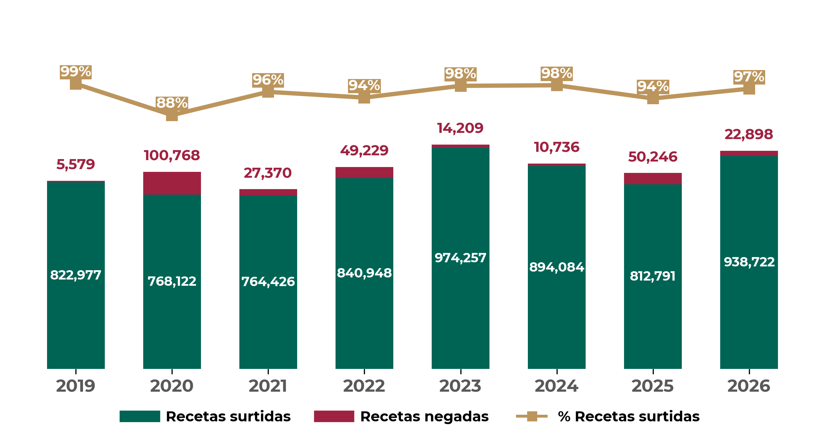
NAYARIT
Recetas surtidas y negadas
Comparación interanual de enero a abril de cada año
Fuente: Portal de Control de Abasto. En 2026, se muestra lo correspondiente al periodo del 1 de enero al 30 de abril de 2026.
Recetas manuales y electrónicas
Año | Manuales | Electrónicas | Porcentaje de electrónicas
2019 | 71,288 | 757,268 | 91.4%
2026 | 70,798 | 890,822 | 92.6%
Fuente: Portal de Control de Abasto. En 2026, se muestra lo correspondiente al periodo del 1 de enero al 30 de abril de 2026.

Slide 23
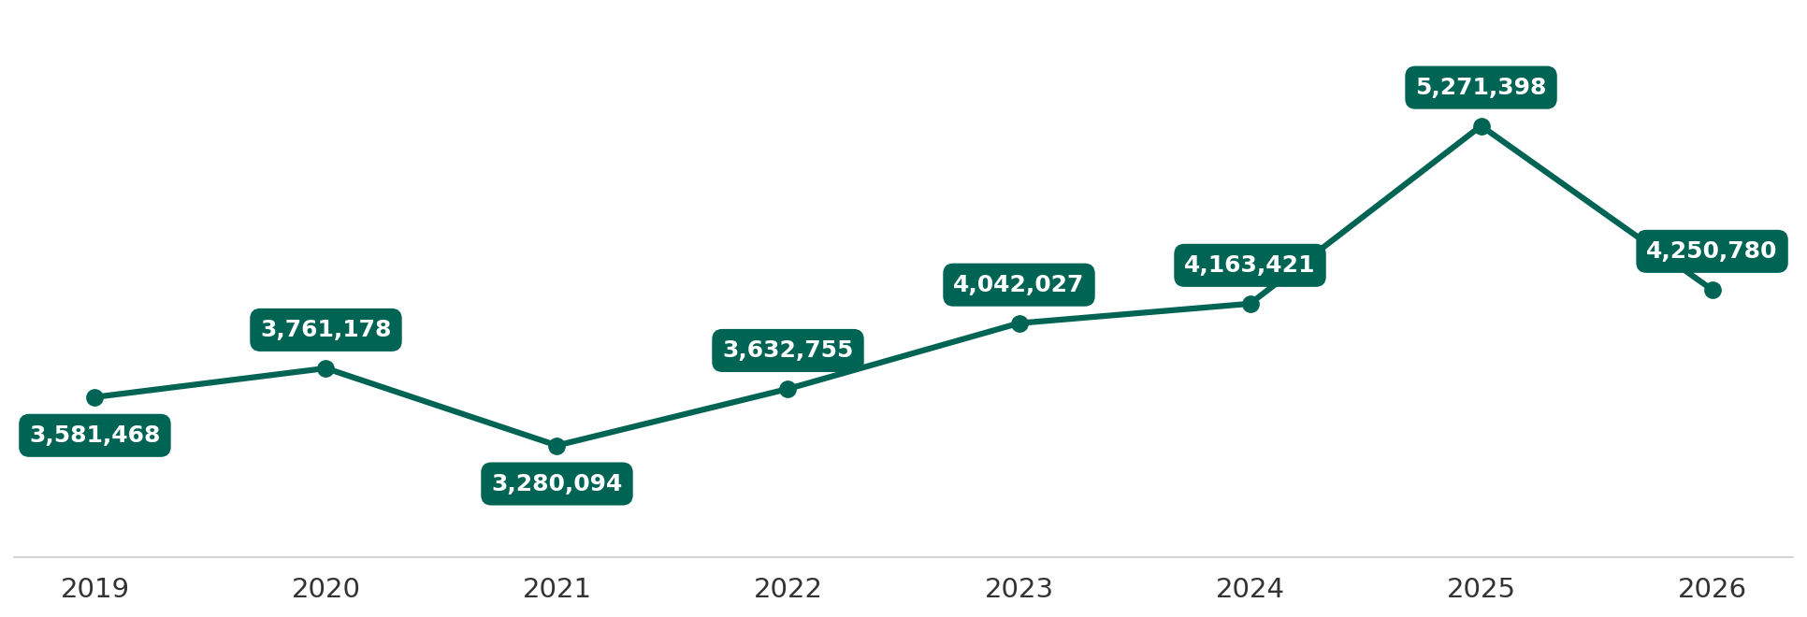
NAYARIT
Abasto de Medicamentos
Piezas consumidas
Medicamentos con mayor demanda
Con mayor demanda de enero a abril de 2026
Nombre | Consumo
Paracetamol, tableta (analgésico) | 235,541
Cloruro de sodio, solución inyectable al 0.9% (deshidratación) | 161,486
Losartán, gragea o comprimido recubierto (hipertensión) | 121,098
Dieta polimérica sin fibra, suspensión (nutrición) | 118,225
Dieta polimérica con fibra, suspensión oral o enteral (nutrición) | 111,886
Celecoxib, cápsula (antiinflamatorio) | 111,526
Atorvastatina, tableta (reducir colesterol y triglicéridos) | 111,068
Pantoprazol o Rabeprazol u Omeprazol, tableta o gragea o cápsula (antiácido) | 81,096
Electrolitos orales solución (hidratación) | 78,737
Gabapentina, cápsula (antiepiléptico) | 76,622

Slide 24


NAYARIT
¿Qué se hizo?
2025
255.2
mdp
Acciones 2025
Construcción:
Obras de Infraestructura 2025 | Monto (mdp)
Nueva Sala de Hemodinamia en el HGZ No.1 en el municipio de Tepic | $56.0
1
Sala de
Hemodinamia
Obras de Conservación 2025 | Monto (mdp)
Mantenimiento de Infraestructura (PAO 2025) | $135.2
Intervención en áreas de terapia intensiva en HGZ No. 1 Tepic | $16.2
Intervención en áreas de accesibilidad (rampas) en 18 unidades, Nayarit | $15.0
Intervención en áreas de residencias médicas en 4 unidades (HGZ No.1 Tepic, HGZ No.10 Santiago Ixcuintla, UMF No.24, UMF No.5 Tepic) | $6.3
Intervención en áreas de hemodiálisis interna en HGZ No. 1 y UMAA No. 28 Tepic | $5.0
Intervención en áreas de mejora en subdelegación Tepic | $4.9
Intervención en áreas de salud mental en HGZ No. 1 Tepic | $0.2
Subtotal | $182.7
Remodelación:
1
Área de
Terapia
Intensiva
2
Áreas de
Hemodiálisis
Equipo Médico 2025, Instalación 2026 | Monto (mdp)
Adquisición de 1 pieza de equipo médico: 1 refrigerador congelador de 5.4 pies cúbicos | $0.1
Equipamiento Electromecánico 2025 | Monto (mdp)
Adquisición de elevadores | $16.5

Slide 25

NAYARIT
¿Qué se hará?
2026
548.4
mdp
Acciones 2026
Adquisición:
Obras de Infraestructura 2026 | Monto (mdp)
Nueva UMF Plus Nayarit (10 CMF + 5 EEMF + Urgencias + 4 Especialidades) | $444.5
6
Equipos
Electrome-
cánicos
Obras de Conservación 2026 | Monto (mdp)
Mantenimiento de infraestructura (PAO 2026) | $78.7
Equipamiento Electromecánico 2026 | Monto (mdp)
6 Equipos electromecánicos para 2 unidades; 2 lavadoras, 2 secadoras, 1 equipo para aire acondicionado y 1 para casa de máquinas | $25.2

Slide 26

NAYARIT
Acciones en planeación
Obras de Infraestructura | Monto (mdp)
Sin Datos
Obras de Conservación | Monto (mdp)
Sin Datos
Equipo Médico | Monto (mdp)
Sin Datos
Equipamiento Electromecánico | Monto (mdp)
Sin Datos
Propuestas en valoración
12
3 Predios en ruta 2026
Estatus terrenos ¹ |  | Municipios
 | 0 Reserva IMSS | -
 | 3 Donación | Tepic, Bahía de Banderas, Santiago Ixcuintla
7 CECI IMSS
5 CECI CAMPO
2026
2025-2030
¹ 1/Terrenos validados. En integración de expediente para donación: 3 en Tepic, Bahía de Banderas y Santiago Ixcuintla.

Slide 27


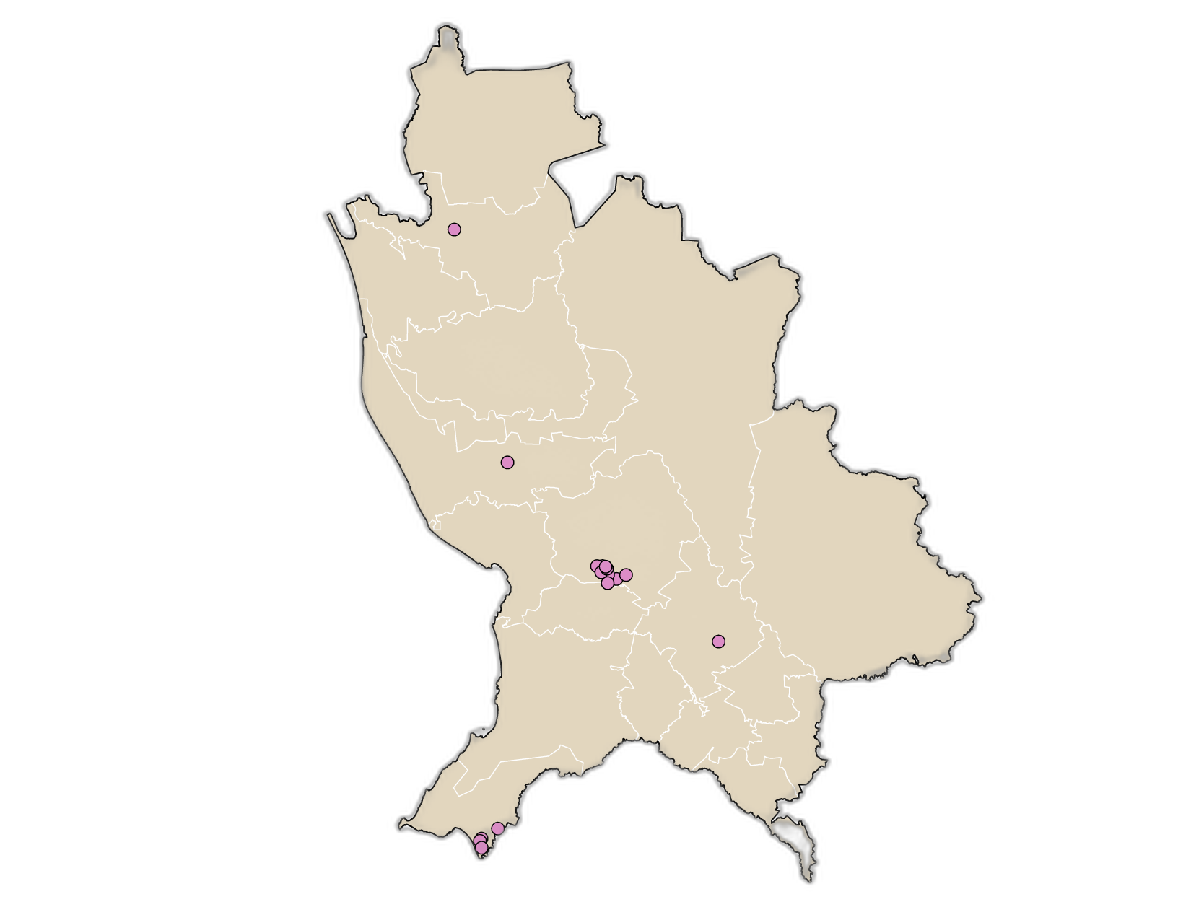
NAYARIT
Infraestructura de prestaciones sociales
GUARDERÍAS
18 unidades 1 directas 17 indirectas | 3,105 inscritos 521 en espera
BIENESTAR SOCIAL
1 CEBIS | Tepic
2 Centros de Seguridad Social | Tepic y Tuxpan
1 Teatro | Tepic
CENTROS VACACIONALES, VELATORIOS Y TIENDAS
Guarderías 18
Fuente: Dirección de Prestaciones Económicas y Sociales, abril de 2026.

Slide 28
NAYARIT
Actividad económica
PRINCIPALES EMPLEADORES
Empleador público | Empleos Anterior | Empleos Actual | Variación | Empleador Privado | Empleos Anterior | Empleos Actual | Variación
Instituto Mexicano del Seguro Social | 7,871 | 7,883 | 0.2% | Autosistemas de Torreón S.A. de C.V. | 6,333 | 6,342 | 0.1%
Universidad Autónoma de Nayarit | 4,391 | 4,407 | 0.4% | Operadora Turística Hotelera S.A. de C.V. | 4,135 | 3,461 | -16.3%
Municipio de Tepic Nayarit | 2,184 | 2,176 | -0.4% | Draexlmaier Components Automotive de México S. de R.L. de C.V. | 2,434 | 2,442 | 0.3%
Puestos de trabajo, por tipo de sector
Abr 2025
Abr 2026
-23.08%
-7.60%
-1.73%
-1.53%
-1.25%
+0.32%
+3.61%
+4.65%
+4.77%
Puesto de trabajo, por tipo de contratación
Mes | Permanente |  | Eventual |  | Total
 | Urbano | Campo | Urbano | Campo
Abr 2025 | 132,487 | 7,341 | 40,578 | 3,332 | 183,738
Abr 2026 | 137,341 | 6,214 | 38,216 | 3,262 | 185,033
Variación % | +3.7% | -15.4% | -5.8% | -2.1% | +0.7%
Fuente: Dirección de Incorporación y Recaudación.

Slide 29

NAYARIT
Puestos de trabajo y salario base de cotización
 | 2018 diciembre | 2026 Abril | Variación % | Nacional 2026 | Salario Mensual
Salario Base de Cotización | $265.29 | $537.24 | 43.1% | $664.55 | $16,117.2
Salario Base de Cotización: tado: Se utilizó como deflactor del salario el cociente del INPC entre diciembre 2018 (103.02) y abril 2026 (145.831) de 0.706434.
Puestos de trabajo comparación interanual de cada año
$537.24
SBC
Abril
2018
2019
2020
2021
2022
2023
2024
2025
2026
PRINCIPALES DEUDORES
Categoría | Deudores | Monto de deuda (mdp)
Principal deudor público | Universidad de Nayarit | $910.06
 | Municipio de Tepic Nayarit | $59.88
 | Municipio de San Blas del Estado de Nayarit | $3.42
Principal deudor privado | Casilda Construcciones SA de CV | $59.58
 | Movimiento de Lucha Popular Emiliano Zapata AC | $4.46
 | Autotransportes Ejecutivos del Valle SA de CV | $3.24
Fuente: Dirección de Incorporación y Recaudación. Corte de información abril 2026.

Slide 30
NAYARIT PROGRAMA IMSS-COPLAMAR
Infraestructura
2. Población beneficiada
Unidades | Total
Hospital Rural | 1
Unidad Médica Rural | 82
Brigada Salud | 4
Unidad Médica Móvil | 2
Centros de Atención Rural Obstétrica | 2
Total | 91
49,918
Derechohabiente
147,400
Población beneficiaria
97,482
Población abierta
32,635
Población en localidades indígenas
3. Productividad
Concepto | Productividad | Día Típico
Total consultas | 120,174 | 455
Familiar | 109,297 | 419
Estomatología | 1,596 | 7
Urgencias | 5,413 | 15
Especialidades | 3,868 | 15
Cirugías | 2,319 | 7
Partos | 703 | 2
Egresos Hosp. | 2,709 | 8
120,174
consultas anuales
2,319
cirugías anuales
enero-diciembre 2025
4. Personal
Disciplina | Base | Confianza | Estatuto A | Sustitutos | Total
Médicos | 103 | 6 | 1 | 3 | 113
Enfermeras | 139 | 2 | 0 | 106 | 247
Paramédicos | 13 | 0 | 1 | 3 | 17
Administrativas | 10 | 6 | 10 | 3 | 29
Servicios Generales | 39 | 1 | 5 | 20 | 65
Acción Comunitaria | 0 | 3 | 4 | 0 | 7
Total | 304 | 18 | 21 | 135 | 478
5. Organización comunitaria
OOAD | Voluntarios Rurales | Comités de Salud | Integrantes de Comités | Voluntarios | Parteras Voluntarias | Médicos Tradicionales
Total Programa | 200 | 266 | 1,896 | 2,467 | 56 | 4
enero-diciembre 2025

